Slide 1
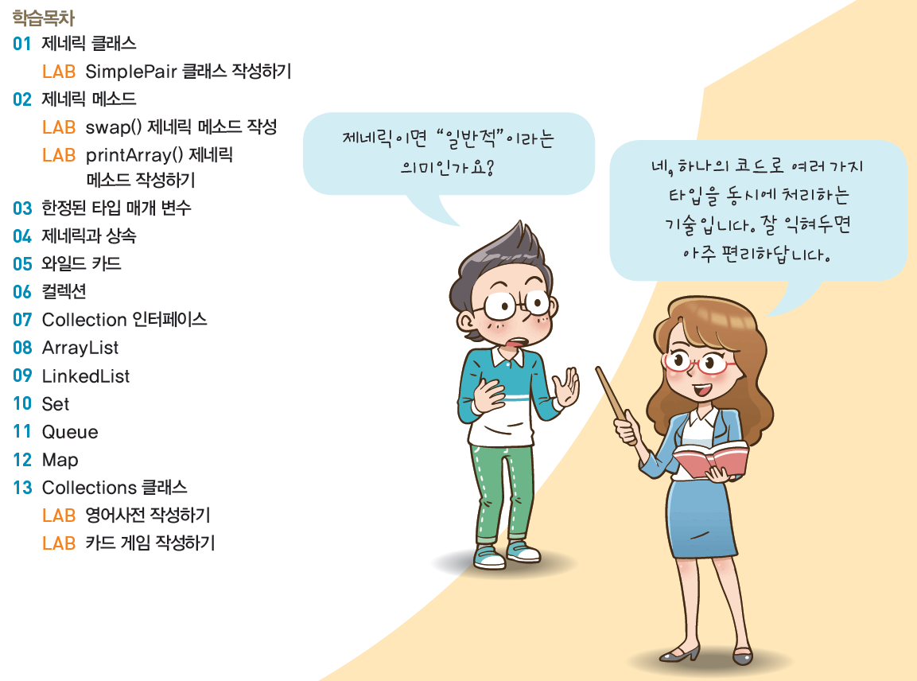
어서와 Java는 처음이지!
제15장 제네릭과 컬렉션

Slide 2

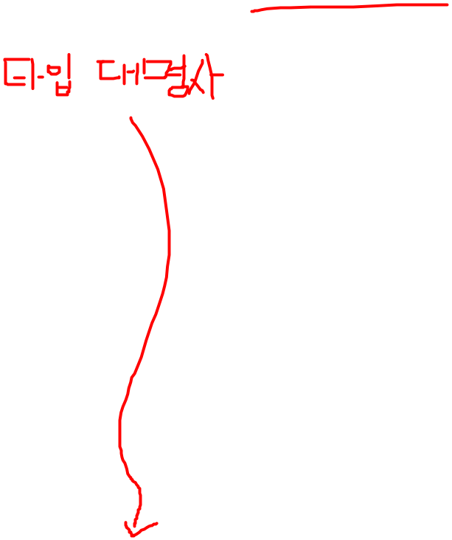
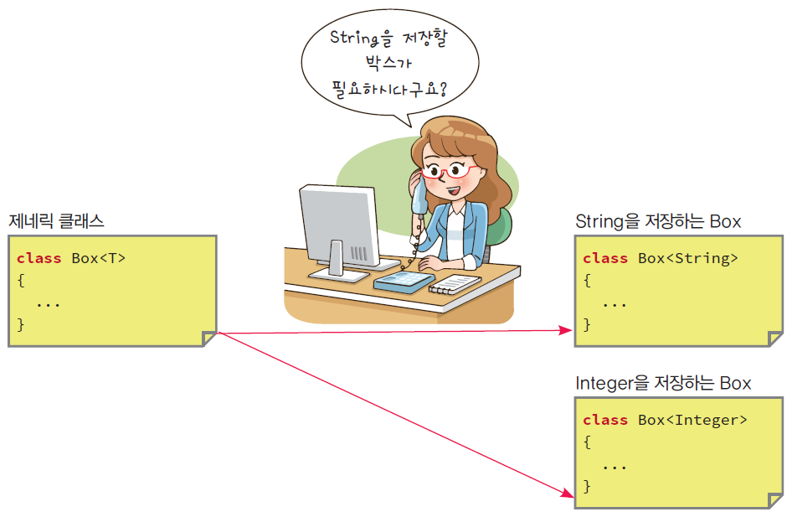
제네릭 프로그래밍(generic programming)이란 다양한 종류의 데이터를 처리할 수 있는 클래스와 메소드를 작성하는 기법이다
String[]
int[]
char[]
배열이라는 구조에 치중하자!

Slide 3

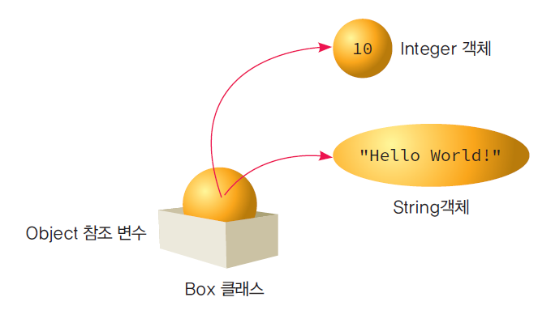
일반적인 객체를 처리하려면 Object 참조 변수를 사용
Object 참조 변수는 어떤 객체이던지 참조할 수 있다.
예제로 하나의 데이터를 저장하는 Box 클래스를 살펴보자.

Slide 4

public class Box {
private Object data;
public void set(Object data) { this.data = data; }
public Object get() { return data; }
}
Box b = new Box();
b.set("Hello World!"); // ① 문자열 객체를 저장
String s = (String)b.get(); // ② Object 타입을 String 타입으로 형변환
b.set(new Integer(10)); // ③ 정수 객체를 저장
Integer i = (Integer)b.get( ); // ④ Object 타입을 Integer 타입으로 형변환

Slide 5

class Box<T> {
private T data;
public void set(T data) { this.data = data; }
public T get() { return data; }
}
Box<String> b = new Box<String>();
Box<Integer> c = new Box<Integer>();

Slide 6

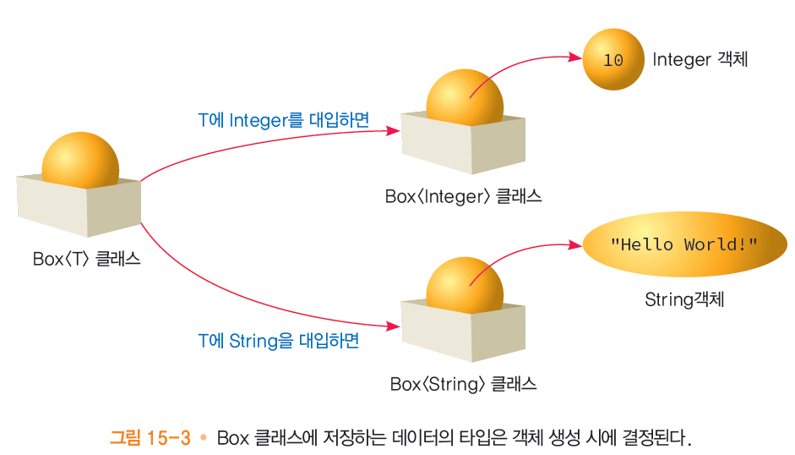

Slide 7


public class SimplePairTest {
public static void main(String[] args) {
SimplePair<String> pair = new SimplePair<String>("apple", "tomato");
System.out.println(pair.getFirst());
System.out.println(pair.getSecond());
}
}
apple
tomato

Slide 8

public class SimplePair<T> {
private T data1;
private T data2;
public SimplePair(T data1, T data2) {
this.data1 = data1;
this.data2 = data2;
}
public T getFirst() { return data1; }
public T getSecond() { return data2; }
public void setFirst(T data1) { this.data1 = data1; }
public void setSecond(T data2) { this.data2 = data2; }
}

Slide 9

public class OrderedPair<K, V> {
private K key;
private V value;
public OrderedPair(K key, V value) {
this.key = key;
this.value = value;
}
public K getKey() { return key; }
public V getValue() { return value; }
}

Slide 10
public class OrderedPairTest {
public static void main(String[] args) {
OrderedPair<String, Integer> p1
= new OrderedPair<String, Integer>("mykey", 12345678);
OrderedPair<String, String> p2
= new OrderedPair<String, String>("java", "a programming laguage");
System.out.println(p1.getKey() + " " + p1.getValue());
System.out.println(p2.getKey() + " " + p2.getValue());
}
}
mykey 12345678
java a programming laguage

Slide 11

일반 클래스의 메소드에서 타입 매개 변수를 사용하여서 제네릭 메소드를 정의할 수 있다.
이 경우에 타입 매개 변수의 범위는 메소드 내부로 제한된다.
public class MyArrayAlg {
public static <T> T getLast(T[] a) { //<T> : 타입매개변수
return a[a.length - 1];
}
}
public class MyArrayAlgTest {
public static void main(String[] args) {
String[] language = { "C++", "C#", "JAVA" };
String last = MyArrayAlg.getLast(language); // last는 “JAVA"
System.out.println(last);
}
}

Slide 12

배열 안에서 i번째 요소와 j번째 요소를 교환하는 swap(int i, int j) 메소드를 제네릭 메소드로 작성하여 보자.
public class MyArrayAlgTest {
public static void main(String[] args) {
String[] language = { "C++", "C#", "JAVA" };
MyArrayAlg.swap(language, 1, 2);
for(String value : language)
System.out.println(value);
}
}

Slide 13
public class MyArrayAlg {
public static <T> void swap(T[] a, int i, int j) {
T tmp = a[i];
a[i] = a[j];
a[j] = tmp;
}
}

Slide 14
다음 코드와 같이 정수 배열, 실수 배열, 문자 배열을 모두 출력할 수 있는 제네릭 메소드 printArray()를 작성하여 보자.
public class GenericMethodTest {
public static void main(String args[]) {
Integer[] iArray = { 10, 20, 30, 40, 50 };
Double[] dArray = { 1.1, 1.2, 1.3, 1.4, 1.5 };
Character[] cArray = { 'K', 'O', 'R', 'E', 'A' };
printArray(iArray);
printArray(dArray);
printArray(cArray);
}
}

Slide 15

public class GenericMethodTest {
public static void main(String args[]) {
Integer[] iArray = { 10, 20, 30, 40, 50
Double[] dArray = { 1.1, 1.2, 1.3, 1.4, 1.5 };
Character[] cArray = { 'K', 'O', 'R', 'E', 'A' };
printArray(iArray);
printArray(dArray);
printArray(cArray);
}
public static <T> void printArray(T[] array) {
for (T element : array) {
System.out.printf("%s ", element);
}
System.out.println();
}
}

Slide 16

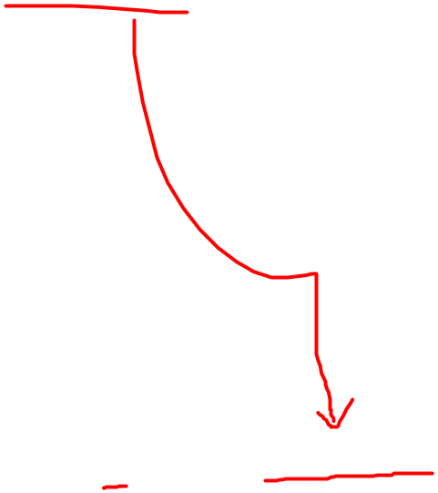
때때로 특정한 종류의 객체들만을 받게 하고 싶은 경우가 있다.
public class MyArrayAlg
{
public static <T extends Comparable> T getMax(T[] a)
{
if (a == null || a.length == 0)
return null;
T largest = a[0];
for (int i = 1; i < a.length; i++)
if (largest.compareTo(a[i]) < 0)
largest = a[i];
return largest;
}
//public static Comparable getMax(Comparable[] a) 이렇게 하면 안될까?
}

Slide 17

제네릭과 상속에 대하여 생각해보자.
자바 라이브러리에는 Number 클래스를 상속받아서 Integer와 Double 클래스를 정의하고 있다.
Box<Number> box = new Box<Number>();
box.add(new Integer(10)); // Number 객체 대신에 Integer 객체를 주어도 된다.
box.add(new Double(10.1)); // Number 객체 대신에 Double 객체를 주어도 된다.
public void process(Box<Number> box)
{
...
}
어떤 타입을 받을 수 있을까?

Slide 18
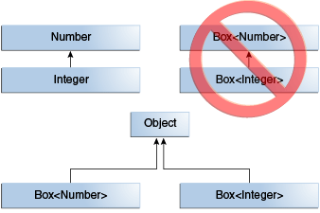
Integer가 Number의 자식이긴 하지만, Box<Integer>는 Box<Number>의 자식은 아니다.

Slide 19
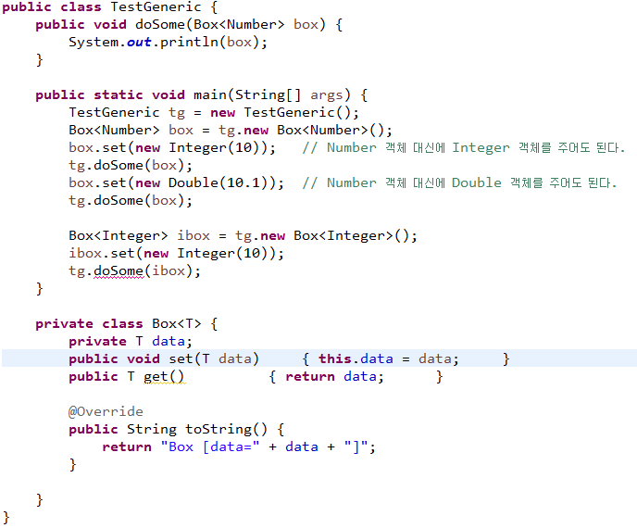
컴파일에러 발생!
이를 해결할 수 있는 방안은?

Slide 20

어떤 클래스 A의 자손 클래스들을 와일드 카드로 표시하려면 <? extends A>와 같이 표시한다.
이것을 상한이 있는 와일드 카드(Upper Bounded Wildcard)라고 한다.
public static double sumOfList(List<? extends Number> list) {
double s = 0.0;
for (Number n : list)
s += n.doubleValue();
return s;
}
List<Integer> li = Arrays.asList(1, 2, 3)
System.out.println("sum = " + sumOfList(li))

Slide 21

제한없는 와일드 카드(Unbounded Wildcard)는 단순히 ?으로만 이루어진다.
예를 들면 List<?>와 같다.
와일드 카드 ?은 모든 타입에 매치된다.
public class MyList {
public static void printList(List<?> list) {
for (Object elem : list) System.out.print(elem + " ");
System.out.println();
}
}
public class WildCardTest {
public static void main(String[] args) {
List<Integer> li = Arrays.asList(1, 2, 3);
List<String> ls = Arrays.asList("one", "two", "three");
MyList.printList(li);
MyList.printList(ls);
}
}
1 2 3
one two three

Slide 22

어떤 클래스의 조상 클래스들을 와일드 카드로 나타내려면 <? super A>와 같은 문법을 사용한다.
public static void addNumbers(List<? super Integer> list) {
for (int i = 1; i <= 10; i++) {
list.add(i);
}
}

Slide 23

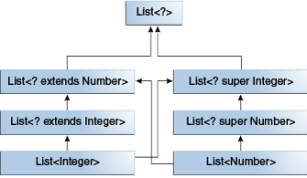
아래 그림을 완벽하게 이해할 수 있으면 어느 정도 제네릭 공부는 된 셈이다.

Slide 24


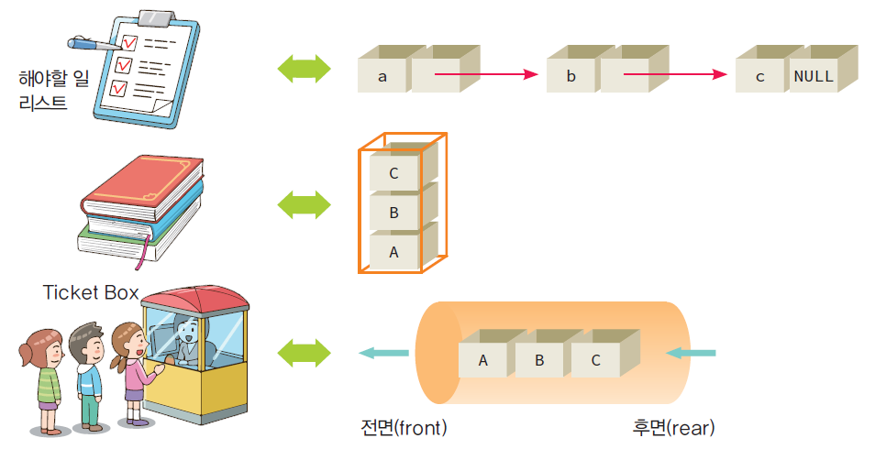
컬렉션(collection)은 자바에서 열거형 자료 구조를 구현한 클래스
자료 구조로는 리스트(list), 스택(stack), 큐(queue), 집합(set), 해쉬 테이블(hash table) 등이 있다.

Slide 25

초기 버전: Vector, Stack, HashTable, Bitset, Enumeration이 그것이다.
버전 1.2부터는 풍부한 컬렉션 라이브러리가 제공
  인터페이스와 구현을 분리
  예) List 인터페이스를 ArrayList와 LinkedList 클래스가 구현

Slide 26

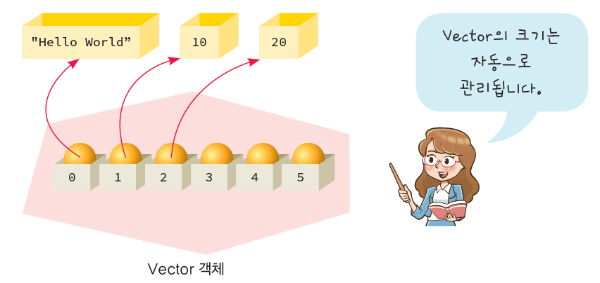
Vector 클래스는 java.util 패키지에 있는 컬렉션의 일종으로 가변 크기의 배열(dynamic array)을 구현하고 있다.

Slide 27
import java.util.Vector;
public class VectorTest {
public static void main(String[] args) {
Vector vc = new Vector();
vc.add("Hello World!");
vc.add(new Integer(10));
vc.add(20);
System.out.println("vector size :" + vc.size());
for (int i = 0; i < vc.size(); i++) {
System.out.println("vector element " + i + " :" + vc.get(i));
}
String s = (String)vc.get(0);
}
}
vector size :3
vector element 0 :Hello World!
vector element 1 :10
vector element 2 :20

Slide 28

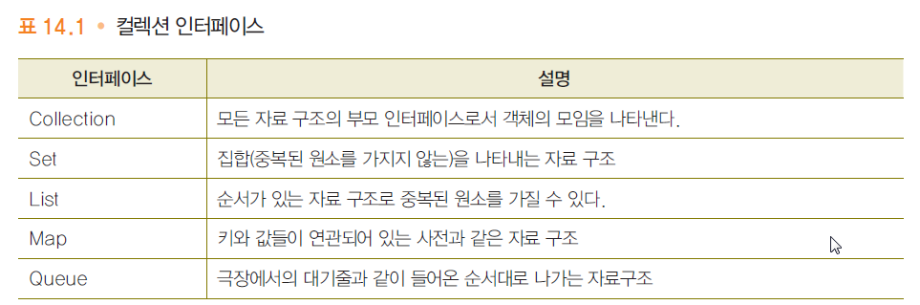
자바는 컬렉션 인터페이스와 컬렉션 클래스로 나누어서 제공한다
자바에서는 컬렉션 인터페이스를 구현한 클래스도 함께 제공하므로 이것을 간단하게 사용할 수도 있고 아니면 각자 필요에 맞추어 인터페이스를 자신의 클래스로 구현할 수도 있다.

Slide 29

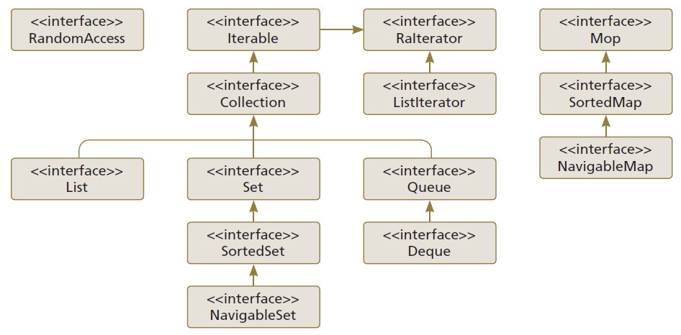

Slide 30
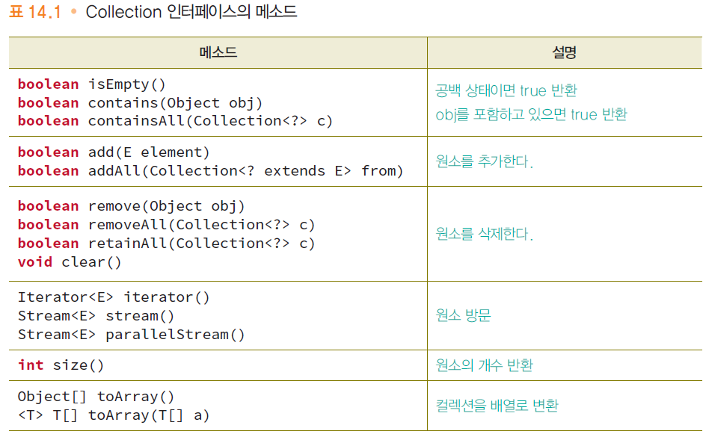
retainAll : 교집합 만들기
Retains only the elements in this collection that are contained in the specified collection

Slide 31

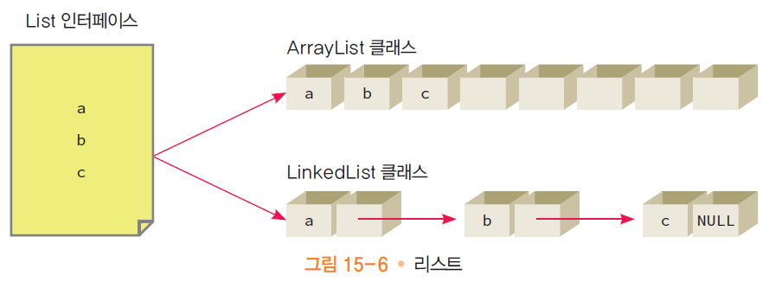
리스트(List)는 순서를 가지는 요소들의 모임으로 중복된 요소를 가질 수 있다.

Slide 32

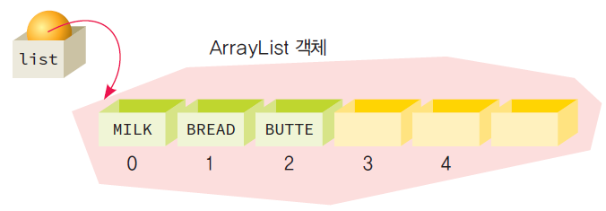
ArrayList를 배열(Array)의 향상된 버전 또는 가변 크기의 배열이라고 생각하면 된다.
ArrayList의 생성
  ArrayList<String> list = new ArrayList<String>();
원소 추가
  list.add( "MILK" );
  list.add( "BREAD" );
  list.add( "BUTTER" );

Slide 33

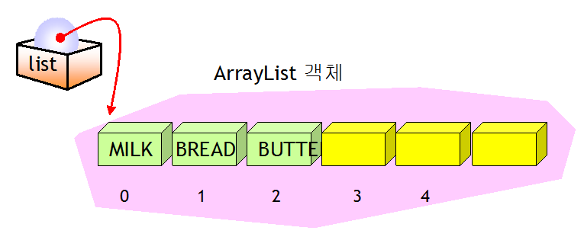
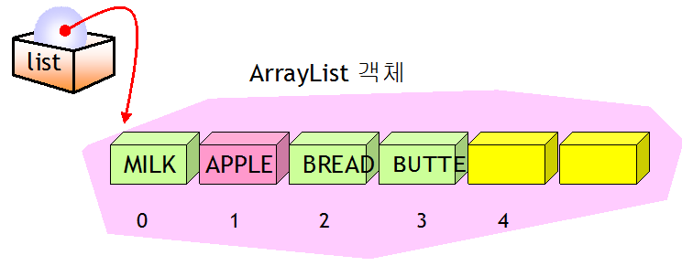
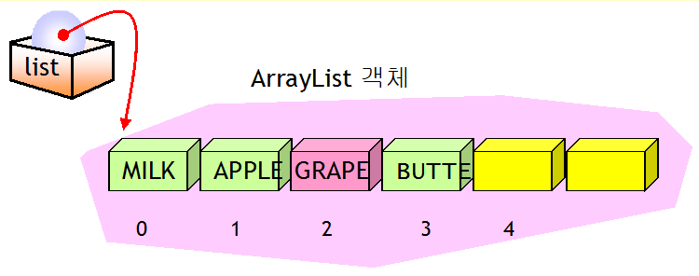
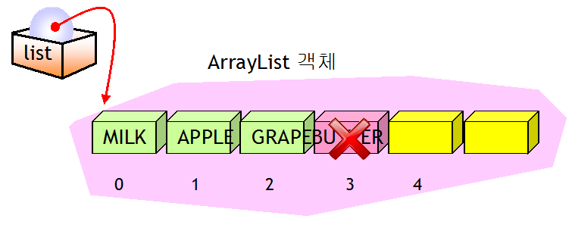
ArrayList<String> list = new ArrayList<String>();
list.add( "MILK" );
list.add( "BREAD" );
list.add( "BUTTER" );
list.add( 1, "APPLE" ); // 인덱스 1에 "APPLE"을 삽입
list.set( 2, "GRAPE" ); // 인덱스 2의 원소를 "GRAPE"로 대체
list.remove( 3 ); // 인덱스 3의 원소를 삭제한다.
요소 추가 삭제 부담 높음
마지막 요소를 추가 삭제 하는 것은 좋음

Slide 34

ArrayList<String> list = new ArrayList<String>();
list.add( "MILK" );
list.add( "BREAD" );
list.add( "BUTTER" );
Iterator<String> iter = list.iterator();
while (iter.hasNext()) {
String ele = iter.next();
System.out.println(ele);
}
ListIterator<String> iter2 = list.listIterator(list.size());
while (iter2.hasPrevious()) {
iter2.previous();
}

Slide 35

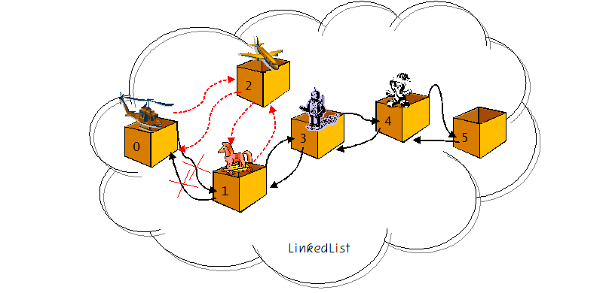
빈번하게 삽입과 삭제가 일어나는 경우에 사용

Slide 36
import java.util.*;
public class LinkedListTest {
public static void main(String args[]) {
LinkedList<String> list = new LinkedList<String>();
list.add("MILK");
list.add("BREAD");
list.add("BUTTER");
list.add(1, "APPLE"); // 인덱스 1에 “APPLE"을 삽입
list.set(2, "GRAPE"); // 인덱스 2의 원소를 “GRAPE"로 대체
list.remove(3); // 인덱스 3의 원소를 삭제한다.
for (int i = 0; i < list.size(); i++)
System.out.println(list.get(i));
}
}

Slide 37


ArrayList<String> list = new ArrayList<String>();
list.add("하나“);
list.add("둘“);
list.add("셋“);
list.add("넷“);
String s;
Iterator e = list.iterator();
while(e.hasNext())
{
s = (String)e.next(); // 반복자는 Object 타입을 반환!
System.out.println(s);
}
MILK
APPLE
GRAPE

Slide 38

List<String> list = Arrays.asList(new String[size]);
  일반적인 배열을 리스트로 변환한다.

Slide 39

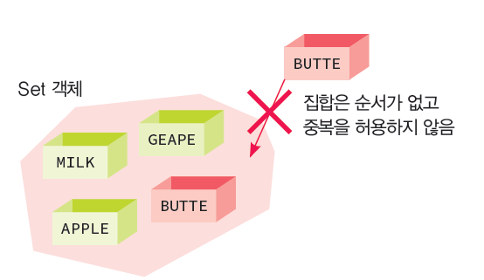
집합(Set)은 원소의 중복을 허용하지 않는다.

Slide 40

HashSet
  HashSet은 해쉬 테이블에 원소를 저장하기 때문에 성능면에서 가장 우수하다. 하지만 원소들의 순서가 일정하지 않은 단점이 있다.
TreeSet
  레드-블랙 트리(red-black tree)에 원소를 저장한다. 따라서 값에 따라서 순서가 결정되며 하지만 HashSet보다는 느리다.
  집합 원소는 TreeSet 생성시 제공된 Comparator를 통해 순서가 결정될 수 있다.
LinkedHashSet
  해쉬 테이블과 연결 리스트를 결합한 것으로 원소들의 순서는 삽입되었던 순서와 같다.

Slide 41
import java.util.*;
public class SetTest {
public static void main(String args[]) {
HashSet<String> set = new HashSet<String>();
set.add("Milk");
set.add("Bread");
set.add("Butter");
set.add("Cheese");
set.add("Ham");
set.add("Ham");
System.out.println(set);
}
}
[Bread, Milk, Butter, Ham, Cheese]

Slide 42
import java.util.*;
public class FindDupplication {
public static void main(String[] args) {
Set<String> s = new HashSet<String>();
String[] sample = { "단어", "중복", "구절", "중복" };
for (String a : sample)
if (!s.add(a))
System.out.println("중복된 단어 " + a);
System.out.println(s.size() + " 중복되지 않은 단어: " + s);
}
}
중복된 단어 중복
3 중복되지 않은 단어: [중복, 구절, 단어]

Slide 43

10만개를 담는 각각의 집합을 만드는 시간과 특정 요소를 1000번 검색하는데 소요되는 시간 측정하기

Slide 44


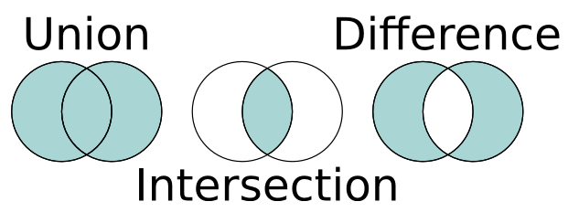
s1.containsAll(s2) — 만약 s2가 s1의 부분 집합이면 참이다.
s1.addAll(s2) — s1을 s1과 s2의 합집합으로 만든다.
s1.retainAll(s2) — s1을 s1과 s2의 교집합으로 만든다.
s1.removeAll(s2) — s1을 s1과 s2의 차집합으로 만든다.

Slide 45
public class SetTest1 {
public static void main(String[] args) {
Set<String> s1 = new HashSet<String>();
Set<String> s2 = new HashSet<String>();
s1.add("A");
s1.add("B");
s1.add("C");
s2.add("A");
s2.add("D");
Set<String> union = new HashSet<String>(s1);
union.addAll(s2);
Set<String> intersection = new HashSet<String>(s1);
intersection.retainAll(s2);
System.out.println("합집합 " + union);
System.out.println("교집합 " + intersection);
}
}
합집합 [D, A, B, C]
교집합 [A]

Slide 46

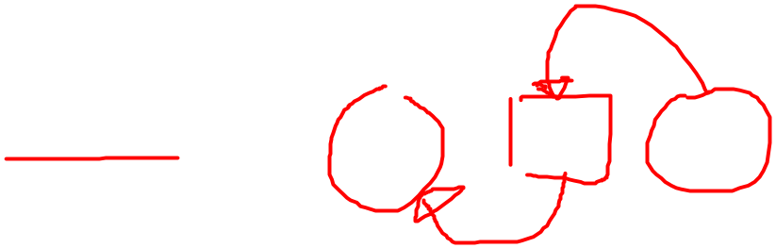
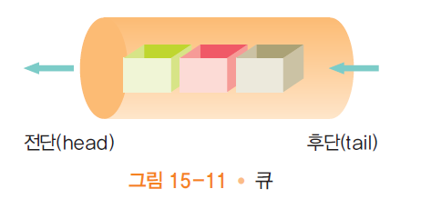
큐는 후단(tail)에서 원소를 추가하고 전단(head)에서 원소를 삭제한다.
FIFO(First in first out) : 선입선출

Slide 47
import java.util.*;
public class QueueTest {
public static void main(String[] args) throws InterruptedException {
int time = 10;
Queue<Integer> queue = new LinkedList<Integer>();
for (int i = time; i >= 0; i--)
queue.add(i);
while (!queue.isEmpty()) {
System.out.print(queue.remove()+" ");
Thread.sleep(1000); // 현재의 스레드를 1초간 재운다.
}
}
}

Slide 48


우선 순위큐는 원소들이 무작위로 삽입되었더라도 정렬된 상태로 원소들을 추출한다. 즉 remove()를 호출할 때마다 가장 작은 원소가 추출된다.
우선 순위큐는 히프(heap)라고 하는 자료 구조를 내부적으로 사용한다.

Slide 49
import java.util.*;
public class PriorityQueueTest {
public static void main(String[] args) {
PriorityQueue<Integer> pq = new PriorityQueue<Integer>();
pq.add(30);
pq.add(80);
pq.add(20);
for (Integer o : pq)
System.out.println(o);
System.out.println("원소 삭제");
while (!pq.isEmpty())
System.out.println(pq.remove());
}
}
20
80
30
원소 삭제
20
30
80

Slide 50

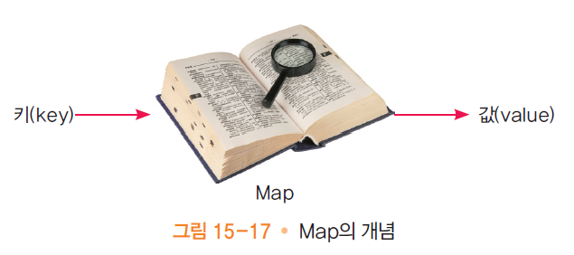
Map은 많은 데이터 중에서 원하는 데이터를 빠르게 찾을 수 있는 자료 구조이다.
맵은 사전과 같은 자료 구조이다.
지도 아니죠^^
매핑, 짝지우다 가 맞습니다.

Slide 51
import java.util.*;
class Student {
int number;
String name;
public Student(int number, String name) {
this.number = number;
this.name = name;
}
public String toString() {
return name;
}
}

Slide 52
public class MapTest {
public static void main(String[] args) {
Map<String, Student> st = new HashMap<String, Student>();
st.put("20090001", new Student(20090001, "구준표"));
st.put("20090002", new Student(20090002, "금잔디"));
st.put("20090003", new Student(20090003, "윤지후"));
// 모든 항목을 출력한다.
System.out.println(st);
// 하나의 항목을 삭제한다.
st.remove("20090002");
// 하나의 항목을 대치한다.
st.put("20090003", new Student(20090003, "소이정"));
// 값을 참조한다.
System.out.println(st.get("20090003"));
// 모든 항목을 방문한다.
for (Map.Entry<String, Student> s : st.entrySet()) {
String key = s.getKey();
Student value = s.getValue();
System.out.println("key=" + key + ", value=" + value);
}
}
}

Slide 53
{20090001=구준표, 20090002=금잔디, 20090003=윤지후}
소이정
key=20090001, value=구준표
key=20090003, value=소이정

Slide 54


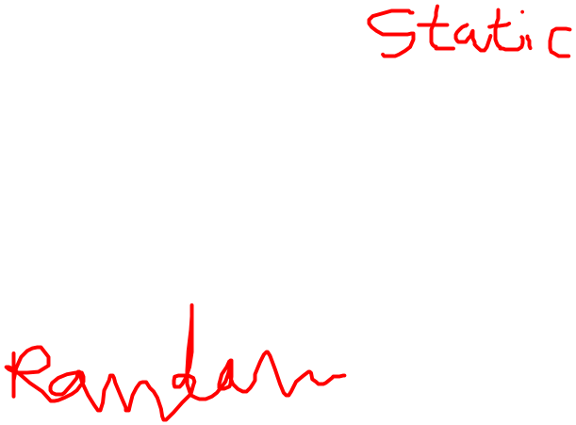
Collections 클래스는 여러 유용한 알고리즘을 구현한 메소드들을 제공한다.
정렬(Sorting)
섞기(Shuffling)
탐색(Searching)

Slide 55

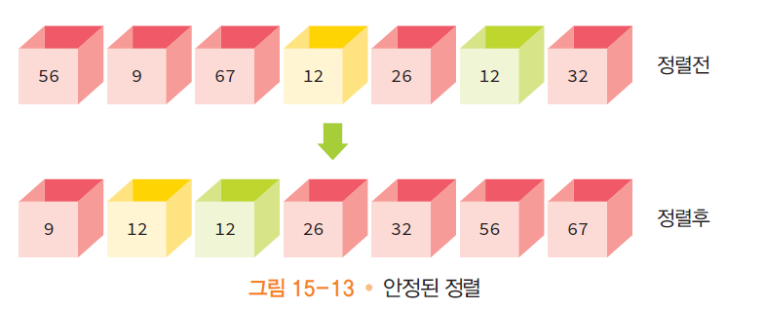
정렬은 데이터를 어떤 기준에 의하여 순서대로 나열하는 것이다.

Slide 56


Slide 57
import java.util.*;
public class Sort {
public static void main(String[] args) {
String[] sample = { "i", "walk", "the", "line" };
List<String> list = Arrays.asList(sample); // 배열을 리스트로 변경
Collections.sort(list);
System.out.println(list);
}
}
[i, line, the, walk]

Slide 58

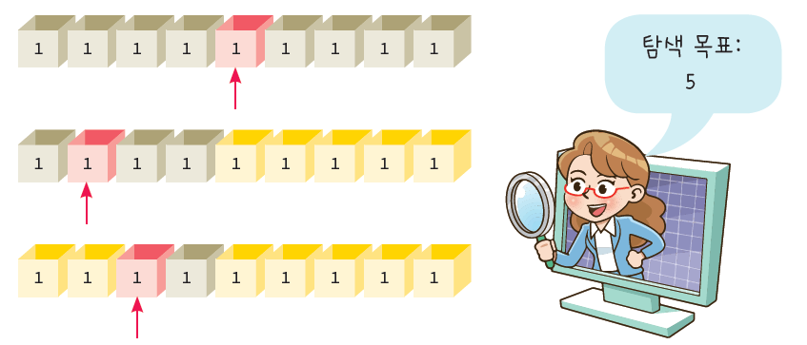
탐색이란 리스트 안에서 원하는 원소를 찾는 것이다.

Slide 59
import java.util.*;
public class Search {
public static void main(String[] args) {
int key = 50;
List<Integer> list = new ArrayList<Integer>();
for (int i = 0; i < 100; i++)
list.add(i);
int index = Collections.binarySearch(list,key);
System.out.println(“탐색한 위치 =" + index);
}
}
탐색한 위치 =50

Slide 60

여기서는 Map을 사용하여서 영어 사전을 구현하여 보자. 사용자가 단어를 입력하면 단어의 설명을 보여준다.
영어 단어를 입력하시오:map
단어의 의미는 지도
영어 단어를 입력하시오:school
단어의 의미는 학교
영어 단어를 입력하시오:quit

Slide 61
import java.util.*;
public class EnglishDic {
public static void main(String[] args) {
Map<String, String> st = new HashMap<String, String>();
st.put("map", "지도");
st.put("java", "자바");
st.put("school", "학교");
Scanner sc = new Scanner(System.in);
do {
System.out.print("영어 단어를 입력하시오:");
String key = sc.next();
if( key.equals("quit") ) break;
System.out.println("단어의 의미는 " + st.get(key));
} while(true);
}
}

Slide 62



